Slide 1
Ра-ра-ра--начинается игра
Ры-ры-ры-у нас в руках шары
Да-да да-из трубы бежит вода
ДО-до-до на дереве гнездо
ТА-та-та в нашем классе чистота
ТУ-ту-ту мы наводим красоту
ЯТ-ят- парты ровненько стоят
ЮТ-ют-ют очень любим мы уют

Slide 2
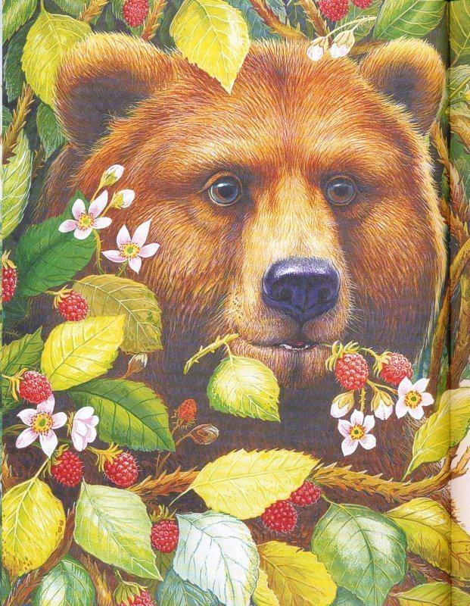

Slide 3
Юмор-это умение видеть и показывать смешное.

Slide 4
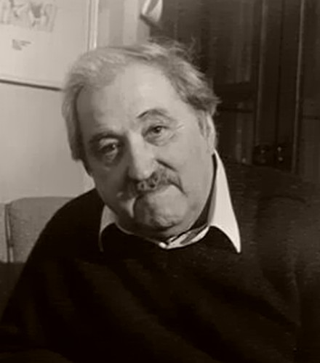
Генрих Вениаминович Сапгир

Slide 6
Я умею читать
! ? .

Slide 7
Интонация -
тон, манера произношения, отражающие какие-либо чувства говорящего.

Slide 8
Стала утка на пруду
Учить своих утят.
Утята плавать на виду
У мамы не хотят.
Ужасно утка мучится:
«Ну что из них получится?»

